Slide 1
Tovuz rayonunda “Qadınların məşğulluğuna və mikro sahibkarlıq fəaliyyətinə dəstək layihəsi” həyata keçirilmişdir. (2020-2021-ci illər)
İCTİMAİ BİRLİYİ

Slide 2
Tərəfdaşlar
Ailə, Qadın və Uşaq Problemləri üzrə Dövlət Komitəsi, “Sağlam Həyat Naminə” İctimai Birliyinin birgə əməkdaşlığı və British Petroleum Şirkətinin maliyyə dəstəyi ilə 2020-2021-ci illərdə Tovuz rayonunda “Qadınların məşğulluğuna və mikro sahibkarlıq fəaliyyətinə dəstək məqsədi ilə İcmada Ailəyə Dəstək Klubunun yaradılması” adlı layihə həyata keçirmişdir.

Slide 3
Layihənin Məqsədi
Layihənin məqsədi kənd qadınları arasında mikro sahibkarlığın inkişafı, sahibkarlıq sahəsində bilik və bacarıqların gücləndirilməsi, məşğulluq imkanlarının artırılması və İcmada Ailəyə Dəstək Klubunun yaradılmasıdır.

Slide 4
Dəstək göstərilən fəaliyyətlər
Dərzilik fəaliyyəti ilə məşğul olan 16 nəfər qadına dəstək göstərilmişdir.
Qadın bərbərliyi fəaliyyəti ilə məşğul olan 14 nəfər qadına dəstək göstərilmişdir.
Şirniyyatçılıq və aşbazlıq fəaliyyəti ilə məşğul olan 23 nəfər qadına dəstək göstərilmişdir.
Arıçılıq fəaliyyəti ilə məşğul olan 5 nəfər qadına dəstək göstərilmişdir.
Dəyirmançılıq fəaliyyəti ilə məşğul olan 2 nəfər qadına dəstək göstərilmişdir.

Slide 5
Dərzilik fəaliyyəti ilə məşğul olan 16 nəfər qadına dəstək göstərilmişdir.

Slide 6
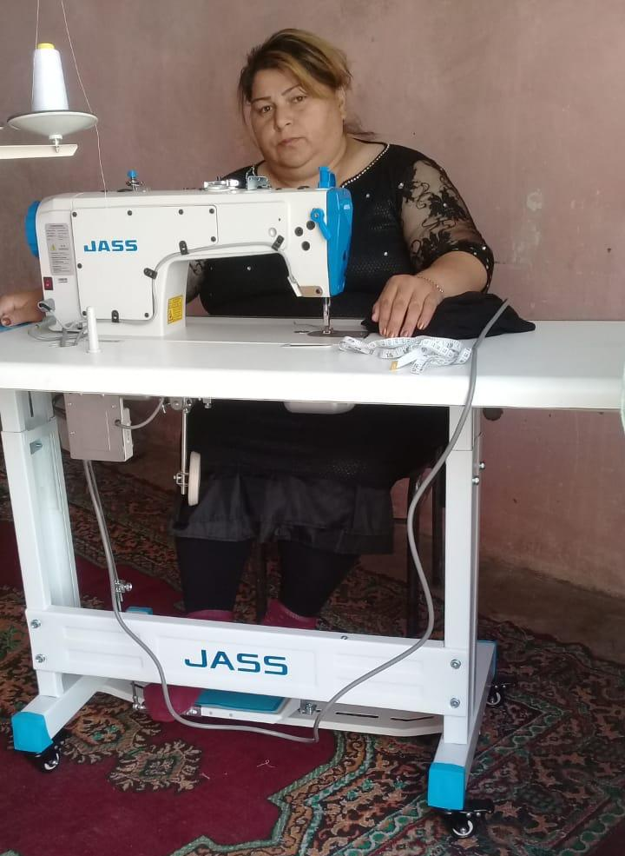
Quliyeva Sahilə Hüseyn qızı
(Əlaqə telefonu: 051 342 64 38)
1981-ci ildə Tovuz rayonu Qovlar qəsəbəsində anadan olmuşam. 1988-1997-ci illərdə Tovuz rayonu M.Məmmədov adına Qovlar şəhər tam orta məktəbinin 9-cu sinifini bitirmişəm. Subayam. Dərzilik fəaliyyəti ilə məşğul oluram. Layihəyə qoşulduqdan sonra tikiş maşınım yenilənmiş, işimin kefiyyəti yüksəlmiş, müştərilərim artmışdır.

Slide 7
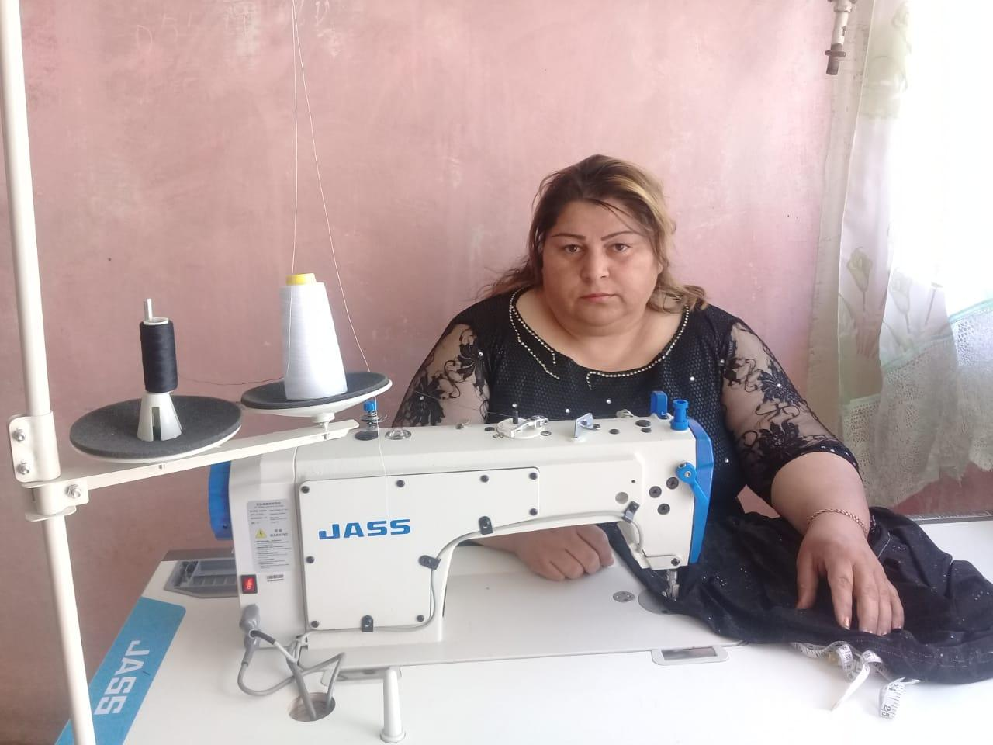
Quliyeva Sahilə Hüseyn qızı

Slide 8
Ələkbərova Minayə Ələsgər qızı
(Əlaqə telefonu: 050 408 37 06)
1962-ci ildə Tovuz rayonu Alakol kəndində anadan olmuşam. 1969-1979-cu illərdə Tovuz rayonu Alakol kənd orta məktəbində təhsil almışam. Həyat yoldaşım vəfat edib, ------- övladım var. Tovuz rayonunda İbrahimhacılı kəndində yaşayıram. Dərzilik fəaliyyəti ilə məşğul oluram. Əvvəl tikiş maşınım çox köhnə idi, sıradan çıxmışdı və fəaliyyət göstərə bilmirdim. Yeni maşın almağa maddi imkanım çatmırdı. Sayənizdə artıq mənim yeni maşınım və qazanc yerim var.

Slide 9
Ələkbərova Minayə Ələsgər qızı

Slide 10
Tağıyeva Tatyana Qəmət qızı
(Əlaqə telefonu: 050 745 30 62)
1972-ci ildə Qazax rayonun Köçəsgər kəndində anadan olmuşam. 1979-1989-cı illərdə Qazax rayonun Köçəsgər kənd orta məktəbində təhsil almışam. Rusiyanın Kanks şəhərində 3 illik dərzilik kursunu bitirmişəm. Ailəliyəm, 3 övladım var. Tovuz rayonunda yaşayıram. Dərzilik fəaliyyəti ilə məşğul oluram. Mən professional dərziyəm və çox sayda müştərilərim var idi. Son vaxtlar tikiş maşınlarımın nasazlığına görə müştərilərim narazı qalırdı. Artıq hər şey əladır və mən işimi uğurla davam etdirirəm, müştərilərim razı qalır.

Slide 11
Tağıyeva Tatyana Qəmət qızı

Slide 12
İsmayılova Almaz Natiq qızı
(Əlaqə telefonu: 070 589 00 28)
2004-cü ildə Tovuz rayonunda anadan olmuşam. 2010-2019-cu illərdə Tovuz rayonu A.Qasımov adına orta məktəbinin 9-cu sinifini bitirib, Tovuz rayon peşə liseyinin dərzi kursuna qəbul olmuşam. Subayam. Tovuz rayonunda yaşayıram. Dərzilik fəaliyyəti ilə məşğul oluram. Bu peşəyə çox böyük həvəsim var, örənmişdim amma maşınım köhnə olduğu üçün fəaliyyət göstərə bilmirdim. Sayənizdə yeni tikiş maşının var və fəaliyyə başlamışam. Düşünürəm ki, hər bir qızın, qadının öz işi olmalı, qazanc əldə etəlidir. İqtisadi cəhətdən güclü olmalıdır ki, he kimdən maddi asılı olmasın.

Slide 13
İsmayılova Almaz Natiq qızı

Slide 14
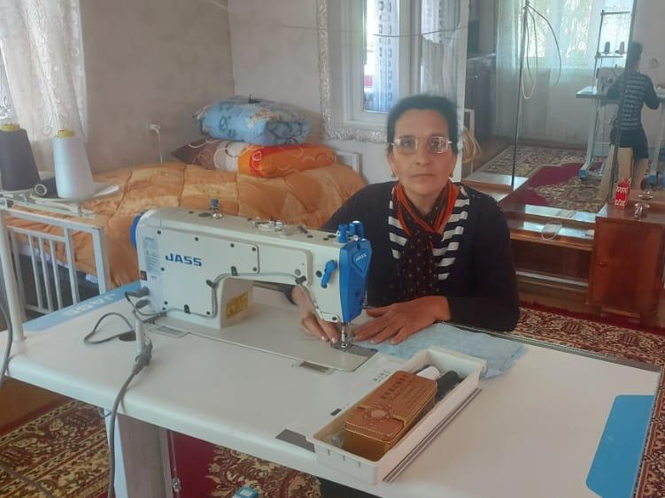
Əhmədova Nanə Camaləddin qızı
(Əlaqə telefonu: 055 736 43 23)
1961-ci ildə Zərdab şəhərində anadan olmuşam. 1968-1978-ci illərdə Zərdab rayon Ş.Qurbanov adına 2 saylı orta məktəbində təhsil almışam. Həyat yoldaşım vəfat edib, 3 övladım var. Tovuz rayonunda yaşayır. Dərzilik fəaliyyəti ilə məşğul oluram. Ailəmin maddi yükü mənim üzərimdədir. Yeni tikiş maşını mənə daha çox qazanc əldə etməyə imkan yaratdı.

Slide 15
Əhmədova Nanə Camaləddin qızı

Slide 16
Əsgərova Mehriban Vilayət qızı
(Əlaqə telefonu: 055 763 24 26)
1976-ci ildə Tovuz rayonu Aşağı Quşçu kəndində anadan olmuşam. 1982-1993-ci illərdə Tovuz rayonu Abulbəyli kənd orta məktəbində təhsil almışam. Həyat yoldaşım vəfat edib, 2 övladım var. Tovuz rayonu Abulbəyli kəndində yaşayıram. Dərzilik fəaliyyəti ilə məşğul oluram. Ailəmin maddi yükü mənim üzərimdədir. Sayənizdə daha yaxşı fəaliyyət göstərmək, qazanc əldə etmək üçün yeni avadanlıqlarım oldu. Bu da mənim gəlirlərimin artmasına səbəb oldu.

Slide 17
Əsgərova Mehriban Vilayət qızı

Slide 18
Süleymanova Əntiqə İbrahim qızı
(Əlaqə telefonu: 055 861 03 96)
1973-ci ildə Tovuz rayonu Ağdam kəndində anadan olmuşam. 1979-1989 Tovuz rayonu Ağdam kənd orta məktəbində, 1989-1990-cı illərdə Tovuz rayonu texniki peşə məktəbində, 1990-1992-ci illərdə Gəncə Tibb Kollecində təhsil almışam. Boşanmışam. Tovuz rayonunda yaşayıram. Dərzilik fəaliyyəti ilə məşğul oluram. Ailənin maddi yükü mənim öhdəmdədir. Avadanlıqlarım olmadığından dərzi yanında köməkçi işləyirdim. Sayənizdə yeni tikiş maşınım və öz sərbəst işim var. Bu da mənə daha çox pul qazanmağa imkan yaratmışdır.

Slide 19
Süleymanova Əntiqə İbrahim qızı

Slide 20
Həsənova Gülsabah İsmayıl qızı
(Əlaqə telefonu: 055 375 56 80)
1973-ci ildə Tovuz rayonu Qaraxanlı kəndində anadan olmuşam. 1980-1991-ci illərdə Tovuz rayon Qaraxanlı kənd orta məktəbində təhsil almışam. Ailəliyəm, 2 övladım var. Tovuz rayonu Əlibəyli kəndində yaşayıram. Dərzilik fəaliyyəti ilə məşğul oluram. Tikiş maşınım köhnə olduğu üçün çox əziyyət çəkirdim. Sayənizdə işim asand olmuşdur.

Slide 21
Həsənova Gülsabah İsmayıl qızı

Slide 22
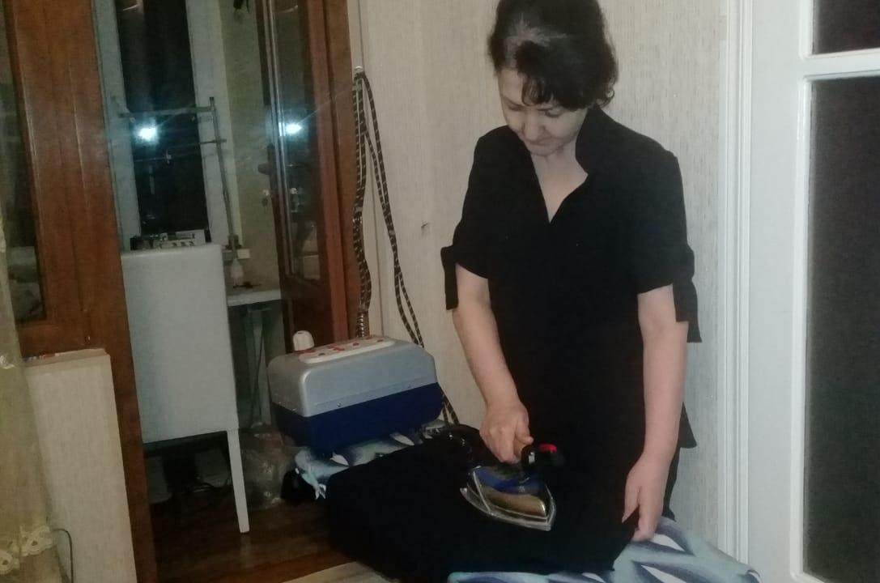
Həsənova Tünzalə Qəzənfər qızı
(Əlaqə telefonu: 070 972 82 69)
1965-ci ildə Tovuz rayonu Aşağı Quşçu kəndində anadan olmuşam. 1972-1982-ci illərdə Tovuz rayonu Aşağı Quşçu kəndində kənd orta məktəbində təhsil almışam. 1983-1985-ci illərdə Gəncə “qadın üst geyimləri” kursunu bitirmişəm, V dərəcəli ustayam. Həyat yoldaşım vəfat edib, 2 övladım var. Tovuz rayonunda yaşayıram. Dərzilik fəaliyyəti ilə məşğul oluram. Öz işimin mütəxəssisiyəm. Amma son zamanlar avadanlıqlarım köhnəlmiş, sıradan çıxmışdır. Bu məni ruhdan salır, işimi çətinləşdirirdi. Sayənizdə problemlərim həll olunmuşdur.

Slide 23
Həsənova Tünzalə Qəzənfər qızı

Slide 24
Tağıyeva Sevil Binnət qızı
(Əlaqə telefonu: 031 95 2 77)
1958-ci ildə Tovuz rayonu Əlimərdanlı kəndində anadan olmuşam. 1964-1975-ci illərdə Tovuz rayonu Əlimərdanlı kənd orta məktəbdə təhsil almışam. 1976-1978-ci illərdə Gəncə “qadın paltarı tikən dərzi” kursunu bitirmişəm, IV dərəcəli ustayam. Həyat yoldaşım vəfat edib, 2 övladım var. Dərzilik fəaliyyəti ilə məşğul oluram. Yeni tikiş maşınım mənə yeni həvəs və qazanc gətirdi.

Slide 25
Tağıyeva Sevil Binnət qızı

Slide 26
İbrahimova Radə Əhməd qızı
(Əlaqə telefonu: 050 391 33 87)
1967-ci ildə Qazax rayonu Göyçəli kəndində anadan olmuşam. 1973-1983-ci illərdə Qazax rayonu Göyçəli kənd orta məktəbində təhsil almışam. Ailəliyəm, 2 övladım var. Tovuz rayonu Abulbəyli kəndində yaşayıram. Dərzilik fəaliyyəti ilə məşğul oluram. Maşınım çox köhnə idi, sifariş qəbul edə bilmirdim. Artıq mənim yeni tikiş maşınım var və mən sifariş qəbul edib, gözəl paltarlar tikirəm.

Slide 27
İbrahimova Radə Əhməd qızı

Slide 28
Paşayeva Sürəyya Paşa qızı
(Əlaqə telefonu: ) 1963-ci ildə Tovuz rayonu Əlimərdanlı kəndində anadan olmuşam. 1970-1980-ci illərdə Tovuz rayon Əlimərdanlı kənd orta məktəbində təhsil almışam. 1981-1983-ci illərdə Gəncə “qadın paltarı tikən dərzi” kursunu bitirmişəm. Həyat yoldaşım vəfat edib, 2 övladım var. Dərzilik fəaliyyəti ilə məşğul oluram. Ailəmin maddi yükü mənim üzərimdədir, dəstəyiniz ailə büdcəmin artmasına səbəb oldu.

Slide 29
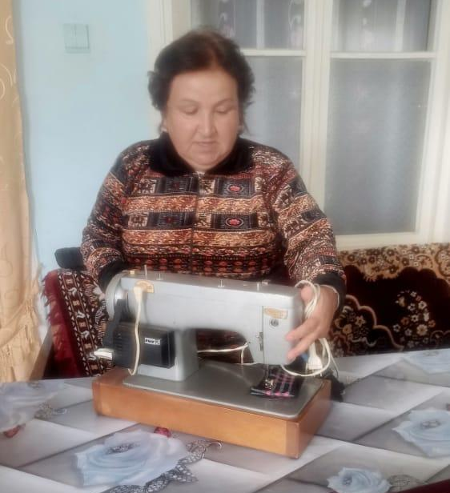
Paşayeva Sürəyya Paşa qızı

Slide 30
Verdiyeva Almaz Əziz qızı
(Əlaqə telefonu: 055 669 98 27 )
1958-ci ildə Gədəbəy rayonunun Keşiş kəndində anadan olmuşam. 1965-1975-ci illərdə Gədəbəy rayonu Keşiş kənd orta məktəbində təhsil almışam. 1984-1985-ci illərdə Tovuz rayonunda dərzilik kursunu bitirmişəm. Həyat yoldaşım vəfat edib, 2 övladım var. Dərzilik fəaliyyəti ilə məşğulam. Tovuz rayonunda yaşayıram. Avadanlıqlarım köhnə olduğundan fəaliyyətimi davam etdirə bilmirdim. Sayənizdə yeni tikiş avadanlıqları əldə etdim.

Slide 31
Verdiyeva Almaz Əziz qızı

Slide 32
Qadın bərbərliyi fəaliyyəti ilə məşğul olan 14 nəfər qadına dəstək göstərilmişdir.

Slide 33
İsmayılova Zafda Zakir qızı
(Əlaqə telefonu: 055 432 78 25)
1989-cı ildə Tovuz rayonu Aşağı Öysüzlü kəndində anadan olmuşam. 1995-2006-ci illərdə Tovuz rayonu Araz Hüseynov adına Aşağı Öysüzlü kənd orta məktəbində təhsil almışam. Ailəliyəm, 2 övladım var. Tovuz rayonu Qaraxanlı kəndində yaşayıram. Qadın bərbərliyi və dırnaq ustası fəaliyyəti ilə məşğul oluram. Salon ləvazimatlarım yeniləndikdən sonra müştərilərimin sayı artmış və mənim həyatımda, işimdə yeni günəş doğmuşdur.

Slide 34
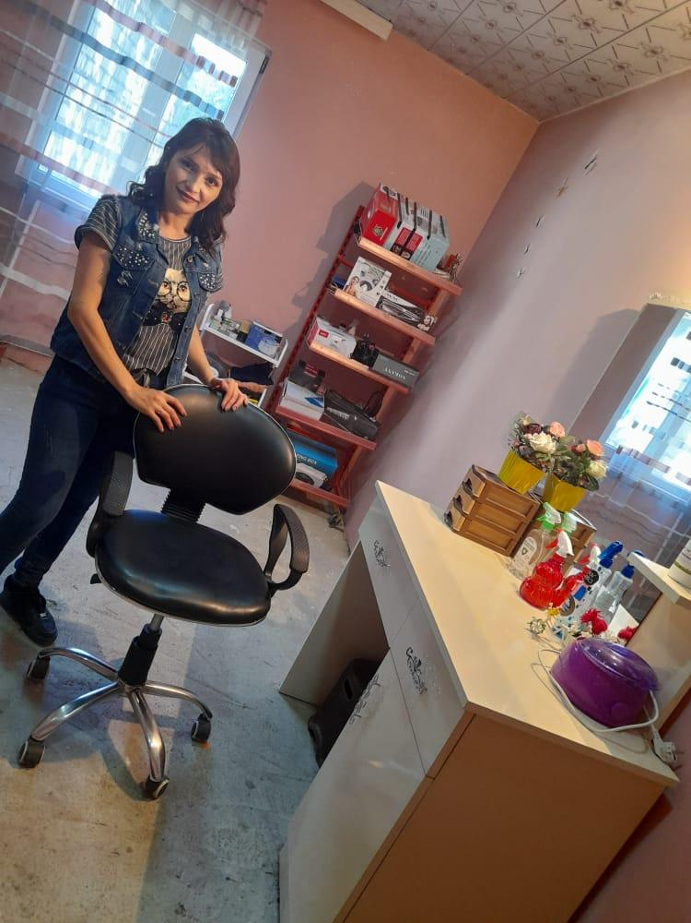
İsmayılova Zafda Zakir qızı
İsmayılova Zafda Zakir qızı

Slide 35
Əsgərova Aynur Şamil qızı
(Əlaqə telefonu: 051 891 63 54)
1992-cı ildə Tovuz rayonu İbrahim Hacılı kəndində anadan olmuşam. 1998-2009-ci illərdə Tovuz rayonu İbrahim Hacılı kənd orta məktəbində təhsil almışam. Həyat yoldaşımdan ayrılmışam, 1 övladım var. Qadın bərbərliyi və dırnaq ustası fəaliyyəti ilə məşğul oluram. Bu sənətə yiyələnmişdim amma öz ləvazimatlarım olmadığı üçün çox çətinlik çəkir, qazanc əldə edə bilmirdim. Sayənizdə mənim yeni avadanlıqlarım var. Bu məni işimin peşəkarına çevirmiş, maddi cəhətdən heç kimdən asılı olmayaraq qazanc əldə edib övladımı saxlamağa dəstək olmuşdur.

Slide 36
Əsgərova Aynur Şamil qızı

Slide 37
Sadıqova Nərmin İlqar qızı
(Əlaqə telefonu: --------- )
1995-ci ildə Tovuz rayonu Qazqulu kəndində anadan olmuşam. 2001-2012-ci illərdə Tovuz rayon A.S.Puşkin adına orta məktəbində təhsil almışam. Ailəliyəm, 2 övladım var. Qadın bərbərliyi və dırnaq ustası fəaliyyəti ilə məşğul oluram . Bu sənətə yiyələnmişdim, amma avadanlıqları ala bilmirdim. Layihəniz mənə imkan yaratdı ki, həm cəmiyyətdə, həm ailədə öz sənətimlə özümü təsdiq etdim, ailəmə böyük dəstək oldum.

Slide 38
Sadıqova Nərmin İlqar qızı

Slide 39
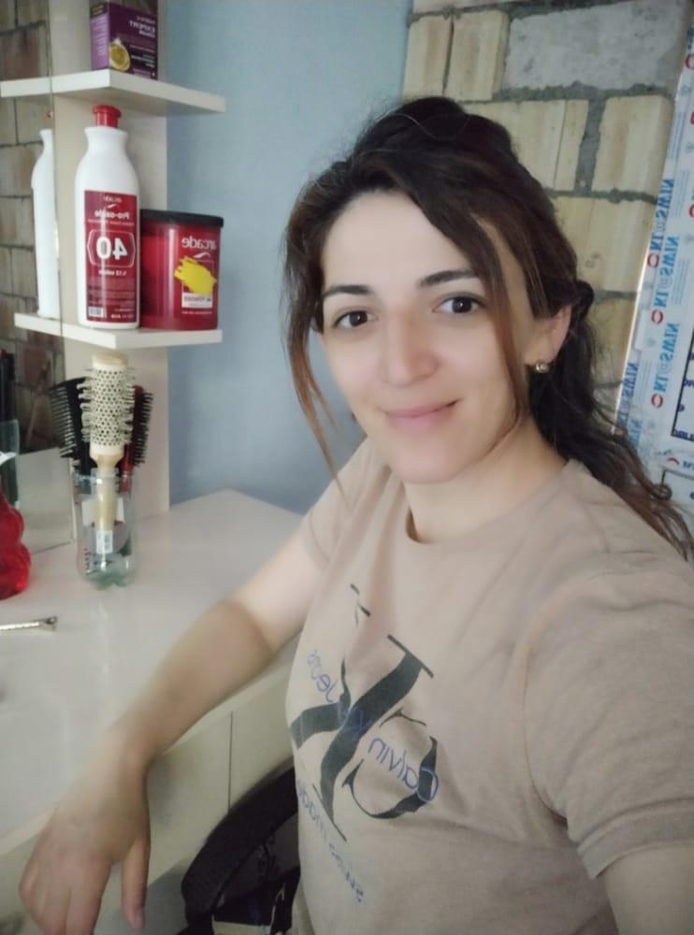
Qocayeva Nuridə Nəsrəddin qızı
(Əlaqə telefonu: 070 367 23 33) 1988-ci ildə Tovuz rayonu Bayramlı kəndində anadan olmuşam. 1994-2005-ci illərdə Tovuz rayonu Bayramlı kənd orta məktəbində təhsil almışam. Ailəliyəm, 2 övladım var. Tovuz rayonu Bayramlı kəndində yaşayıram. Qadın bərbərliyi və dırnaq ustası fəaliyyəti ilə məşğul oluram. Bu sənəti örənmişdim amma avadanlıqları ala bilmirdim. Layihə mənə öz işimi qurmağa, qazanc əldə etməyə böyük kömək oldu.

Slide 40
Qocayeva Nuridə Nəsrəddin qızı

Slide 41
İsmayılova Şərqiyyə Bəhman qızı
(Əlaqə telefonu: 050 518 10 12)
2000-ci ildə Tovuz rayonu Alakol kəndində anadan olmuşam. 2006-2015-ci illərdə Tovuz rayonu Alakol kənd N.Sadıqov adına kənd orta məktəbində , 2015-2019-ci illərdə Tovuz Dövlət Sosial İqtisad Kollecinin Aqronomluq fakültəsində təhsil almışam. Subayam. Qadın bərbərliyi və dırnaq ustası fəaliyyəti ilə məşğul oluram. Bu işi uşaqlıqdan sevirdim və öyrənmişdim, amma fəaliyyət göstərmək üçün ləvazimatlarım yox idi. Layihəniz mənimdə həyatıma rəng qatdı, qazanc əldə edirəm və mən öz işimi çox sevirəm.

Slide 42
İsmayılova Şərqiyyə Bəhman qızı

Slide 43
Bağırzadə Leyla Firdovsi qızı
(Əlaqə telefonu: 055 363 77 67 )
1998-cı ildə Tovuz rayonu Abulbəyli kəndində anadan olmuşam. 2004-2008-ci illərdə Tovuz rayonu Yusif Sadqov adına Bozalqanlı kənd orta məktəbində təhsil almışam. 2014-cü ildə Qazax Dövlət Sosial İqtisad Kollecinin daxil olmuş, mühasib iqtisadçı ixtisasına yiyələnmişəm. Ailəliyəm, 2 övladım var. Tovuz rayonu Sarıtala kəndində yaşayıram . Qadın bərbərliyi və dırnaq ustası fəaliyyəti ilə məşğul oluram.. Mən sənətimi çox sevirəm. Amma köhnə mebel, çatışmayan ləvazimatar məni hər gün işimdən daha da uzaqlaşdırırdı. Layihə mənim üçün şans oldu. Yeni avadanlıqar məni işimə yenidən bağladı, müştərilərim artdı və mən öz işimin peşəkarına çevrildim.

Slide 44
Bağırzadə Leyla Firdovsi qızı

Slide 45
Əhmədova Hökümə Valeh qızı
(Əlaqə telefonu:050 682 76 46)
1973-ci ildə Tovuz rayonu Bayramlı kəndində anadan olmuşam. 1980-1990-ci illərdə Tovuz rayonu Bayramlı kənd məktəbində təhsil almışam. Ailəlidir, 2 övladım var. Tovuz rayonunda yaşayıram. Qadın bərbərliyi və dırnaq ustası fəaliyyəti ilə məşğul oluram. Göstərdiyiniz dəstək mənim üçün həyatın şansıdır. Çünki mən bu işimdən qazanc ədə edir, ailəmə dəstək oluram.

Slide 46
Əhmədova Hökümə Valeh qızı

Slide 47
Aslanova Leyla Mübariz qızı
(Əlaqə telefonu: 051 891 63 54)
1991-cı ildə Tovuz rayonu Xatınlı kəndində anadan olmuşam. 1997-2008-ci illərdə Tovuz rayonu Xatınlı kəndində kənd orta məktəbində təhsil almışam. Ailəliyəm, 2 övladım var. Tovuz rayonu ---------------kəndində yaşayıram . Qadın bərbərliyi və dırnaq ustası fəaliyyəti ilə məşğul oluram. Bu sənəti öyrənmişdim, fəaliyyət göstərmək üçün avadanlıqlarım yox idi. Layihəniz mənim bir qadın, bir ana kimi öz ayağım üstə durmağıma, qazanc əldə etməyimə kömək oldu.

Slide 48
Aslanova Leyla Mübariz qızı

Slide 49
Əliyeva Nazpəri Fərman qızı
(Əlaqə telefonu:)
1998-ci ildə Tovuz rayonu Qaraxanlı kəndində anadan olmuşam. 2004-2014-ci illərdə Tovuz rayonu F.Hüseynov adına Qaraxanlı kənd orta məktəbində , 2015-2019-ci illərdə Gəncə Dövlət Regional Kollecində təhsil almışam. Subayam. Tovuz rayonu Qaraxanlı kəndində yaşayıram . Qadın bərbərliyi və dırnaq ustası fəaliyyəti ilə məşğul oluram. Layihəniz mənə öyrəndiyim sənət üzrə işə başlamağıma, qazanc əldə etməyimə imkan yaratdı.

Slide 50
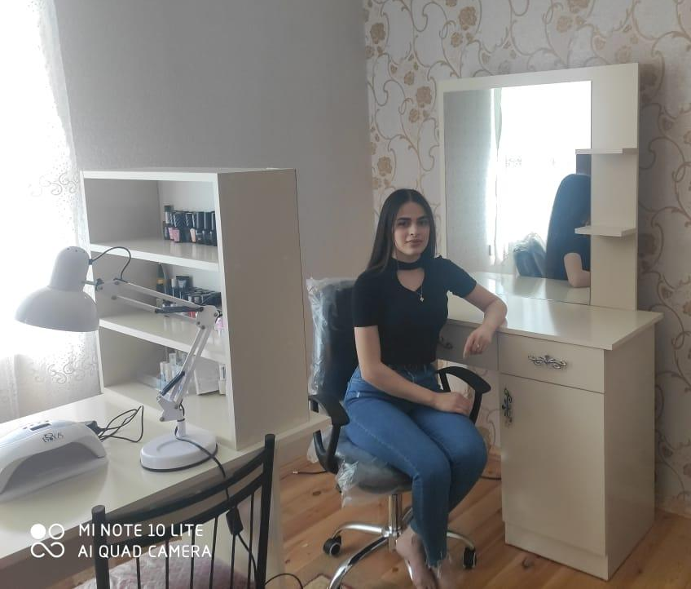
Əliyeva Nazpəri Fərman qızı

Slide 51
Həsənova Aytac Etibar qızı
(Əlaqə telefonu: 051 637 69 19 )
2001-ci ildə Tovuz rayonu Əlibəyli kəndində anadan olmuşam. 2008-2019-cu illərdə Tovuz rayon Qasım Rzayev adına tam orta məktəbdə, 2016-2020-ci illərdə təhsil almışam. Dövlət Sosial İqtisad Kollecinə daxil olmuşam, tələbəyəm. Ailəliyəm. Tovuz rayonu ---------------kəndində yaşayıram . Qadın bərbərliyi və dırnaq ustası fəaliyyəti ilə məşğul oluram. Mənim artıq öz işim var və qazanc əldə edirəm.

Slide 52
Həsənova Aytac Etibar qızı

Slide 53
Hacızadə Fəridə İlqar qızı
(Əlaqə telefonu: 055 985 60 25)
1998-ci ildə Tovuz rayonu Qazqulu kəndində anadan olmuşam. 2004-2013-cü illərdə Tovuz rayon orta məktəbinin 9 cu sinifini bitirmişəm, Gəncə Humanitar Kollecinə daxil olmuşam. Ailəliyəm, 1 övladım var. Sayənizdə arzusunda olduğum işə başladım. Hal-hazırda qadın bərbərliyi və dırnaq ustası fəaliyyəti ilə məşğul olur, qazanc əldə edirəm.

Slide 54
Hacızadə Fəridə İlqar qızı

Slide 55
Həsənova Natella İbrahim qızı
(Əlaqə telefonu: 055 352 43 59)
1970-ci ildə Tovuz rayonu Ağdam kəndində anadan olmuşam. 1977-1987-ci illərdə Ağdam kəndində orta məktəbdə təhsil almışam. Ailəliyəm, 3 övladım var. Tovuz rayonu ---------------kəndində yaşayıram . Qadın bərbərliyi və dırnaq ustası sənətini öyrənmişəm. Lakin maddi imkan olmadığı üçün lazım olan avadanlıları ala bilmirim. Bu səbəbdən qadın gözəllik salonunda usta yanında köməkçi işləyirdim. Sayənizdə yeni avadanlıqlarım və öz sərbət işim var.

Slide 56
Süleymanova Leysan İrşadovna
(Əlaqə telefonu: 050 568 99 74)
1986-ci ildə Tatarıstanın Bavlı şəhərində anadan olmuşam. 1993-2002-ci illərdə Tatarıstanın Bavlı şəhər orta məktəbində, 2003-2008-ci Kazan Dövlət Energetika Universitetində təhsil almışam. Ailəliyəm, 3 övladım var. Tovuz rayonu Ağdam kəndində yaşayıram. Qadın bərbərliyi və dırnaq ustası fəaliyyəti ilə məşğul oluram. Dəstəyiniz sayəsində mənim öz işim və qazanc yerim var. Bu mənə ailəmə maddi dəstək olmağa böyük imkan yaratdı.

Slide 57
Dəyirmançılıq fəaliyyəti ilə məşğul olan 2 nəfər qadına dəstək göstərilmişdir.

Slide 58
Əhmədova Afət Məmməd qızı.
(Əlaqə telefonu: 050 382 21 22)
1982-ci ildə Tovuz rayonu Bozalqanlı kəndində anadan olmuşam. 1988-1999-cu illərdə Tovuz rayon Yusif Sadıqov adına Bozalqanlı kənd orta məktəbində təhsil almışam. Ailəliyəm, 3 övladım var. Tovuz rayonu Abubəyli kəndində yaşayıram. Dəyirmançılıq fəaliyyəti ilə məşğul olurduq, avadanlığımız çox köhnə idi. Demək olar ki, ailəmizin çörəyi burdan çıxır. Bizə göstərilən dəstək ailəmizin maddi durumunun yaxşılaşmasına və işimizin avandlaşmasına səbəb oldu.

Slide 59
Əhmədova Afət Məmməd qızı.

Slide 60
Məmmədova Sahibə Yunis qızı
(Əlaqə telefonu: 055 497 49 03)
1970-ci ildə Tovuz rayonu Qaraxanlı kəndində anadan olmuşam. 1977-1987-ci illərdə Tovuz rayon Xatınlı kənd orta məktəbində təhsil almışam. Ailəliyəm, 4 övladım var. Tovuz rayon Xatınlı kəndində yaşayıram. Həyat yoldaşımla birgə dəyirmançılıq fəaliyyəti ilə məşğul oluruq. Dəstəyiniz sayəsində işimiz xeyli asanlaşmış, gəlirlərimiz artmışdır. Qadının ailə gəlirlərinin artmasında iştirakı onun nəinki ailədə, hətda cəmiyyətdə də özünü təsdiqləməyə imkan yaradır.

Slide 61
Şirniyyatçılıq və aşbazlıq fəaliyyəti ilə məşğul olan 23 nəfər qadına dəstək göstərilmişdir.

Slide 62
Cəfərquliyeva Xatirə İslam qızı
(Əlaqə telefonu:051 383 76 70)
1972-ci ildə Tovuz rayonu Aşağı Quşçu kəndində anadan olmuşam. 1978-1989-cı illərdə Aşağı Quşçu kənd məktəbində təhsil almışam. Ailəliyəm, 2 övladım var. Tovuz rayonu Xatınlı kəndində yaşayıram. Şirniyyatçılıq fəaliyyəti ilə məşğul oluram. Avadanlıqlarım köhnə olduğu üçün çətinlik çəkirdim. Yeni avadanlıqlarımla öz işimi mükəmməl görür, qazanc əldə edir, ailəmə dəstək oluram.

Slide 63
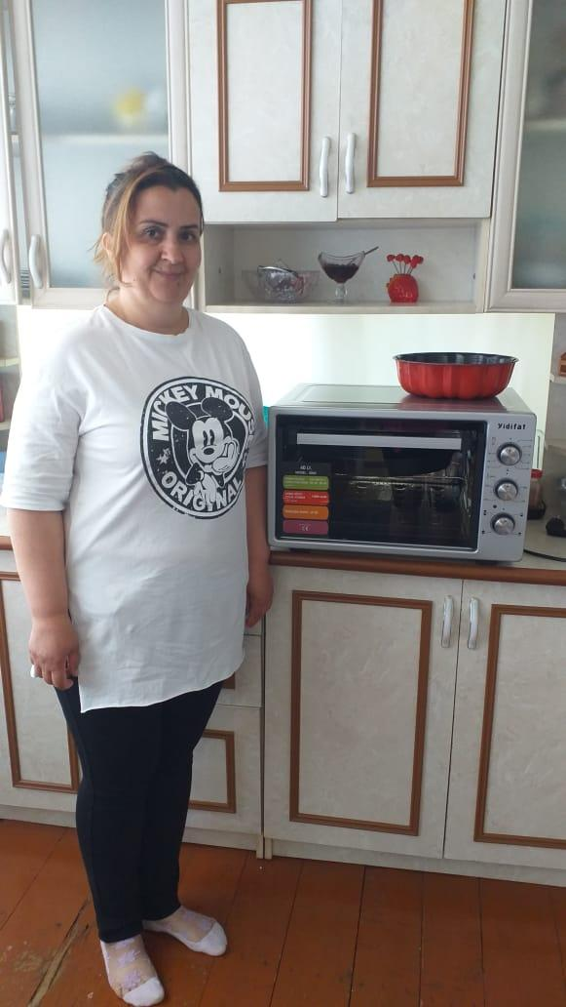
Cəfərquliyeva Xatirə İslam qızı

Slide 64
Xanlarzadə Xanımqız Nəsrəddin qızı
(Əlaqə telefonu: 055 781 06 03)
1993-cü ildə Tovuz rayonu Bayramlı kəndində anadan olmuşam. 2000-2011-ci illərdə Bayramlı kənd orta məktəbində təhsil almışam. Həyat yoldaşımdan ayrılmışam, 2 övladım var. Şirniyyatçılıq fəaliyyəti ilə məşğul oluram. Layihə mənə övladlarını təkbaşına böyüdən qadın olaraq böyük dəstək oldu. Mənə heç kimin köməyinə ehtiyac duymadan, öz ayaqlarım üstə dayanmağa dəstək oldu. Yeni avadanlıqlarımla öz işimi mükəmməl görür, qazanc əldə edir və müştərilərim razı qalır.

Slide 65
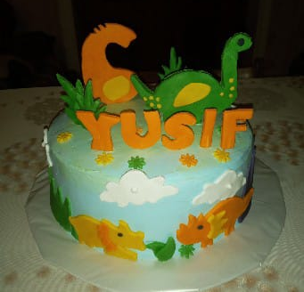
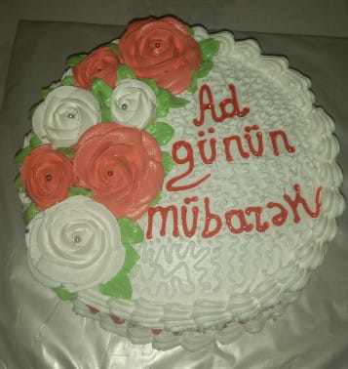
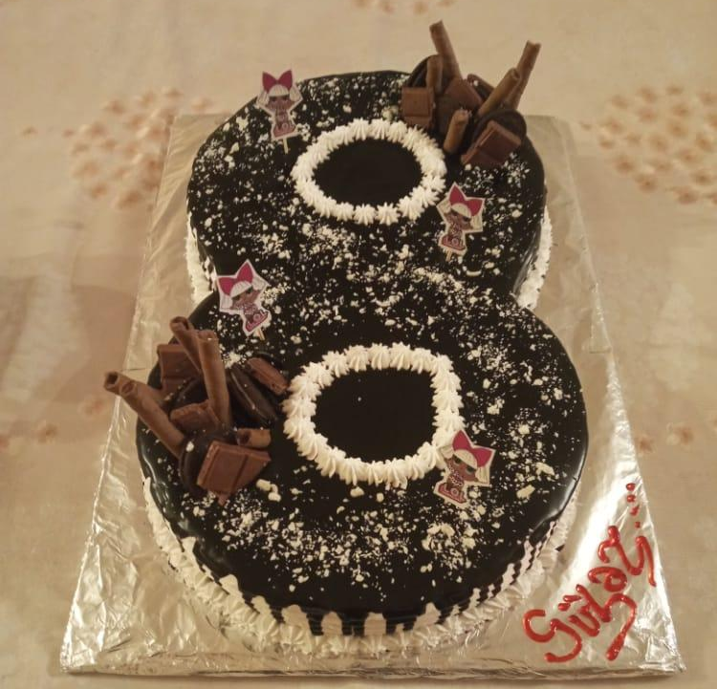
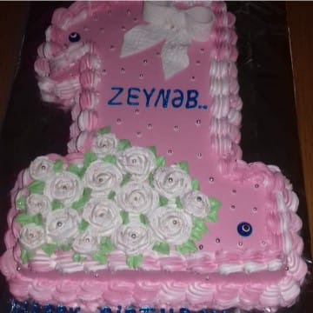
Xanlarzadə Xanımqız Nəsrəddin qızı

Slide 66
Mehdiyeva Rəsmiyyə Mustafa qızı
(Əlaqə telefonu: 070 448 56 92)
1967-ci ildə Tovuz rayonunda anadan olmuşam. 1974-1984-ci illərdə Tovuz rayonunda A.S. Puşkin adına orta məktəbdə təhsil almışam. Ailəliyəm, 3 övladım var. Tovuz rayonu Bozalqanlı kəndində yaşayıram. Şirniyyatçılıq fəaliyyəti ilə məşğul oluram. Avadalıqlarım köhnə idi və müasir tələblərə cavab vermirdi. Yeni avadanlıqlarımla öz işimi mükəmməl görür, qazanc əldə edir və ailəmin maddi problemlərinin həllinə dəstək oluram.

Slide 67
Mehdiyeva Rəsmiyyə Mustafa qızı

Slide 68
Quliyeva Rübabə İlham qızı
(Əlaqə telefonu: 050 425 40 85)
1978-ci ildə Tovuz rayonu Əlibəyli kəndində anadan olmuşam. 1985-1991-ci illərdə Tovuz rayon Əlibəyli kənd orta məktəbində təhsil almışam. Ailəliyəm, 2 övladım var. Tovuz rayonu Əlibəyli kəndində yaşayıram. Şirniyyat ustasıyam. Bişirmək üçün avadanlıqlarım olduqdan sonra qazanc əldə edir və ailəmə dəstək oluram.

Slide 69
Quliyeva Rübabə İlham qızı

Slide 70
Vəliyeva Xatirə Əli qızı
(Əlaqə telefonu: 050 607 28 46)
1971-ci ildə Tovuz rayonunun Əlibəyli kəndində anadan olmuşam. 1978-1988-ci illərdə Tovuz rayonu Əlibəyli kənd orta məktəbini bitirmişəm. Həyat yoldaşım vəfat edib, 1 övladım var. Tovuz rayonu Yuxarı-Öysüzlü kəndində yaşayıram. Övladımı təkbaşın böyüdürəm. Sizin dəstəyiniz qazancımın artmasına səbəb olmuşdur. Yeni avadanlıqlarımla öz işimi mükəmməl görür, qazanc əldə edir və müştərilərim razı qalır.

Slide 71
Vəliyeva Xatirə Əli qızı

Slide 72
Məmmədova Rasimə Qasım qızı
(Əlaqə telefonu: 050 766 32 95)
1967-ci ildə Tovuz rayonunun Yuxarı-Öysüzlü kəndində anadan olmuşam. 1975-1985-ci illərdə Tovuz rayonu Yuxarı-Öysüzlü kənd orta məktəbini bitirmişəm. Ailəliyəm, 2 övladım var. Tovuz rayonu Yuxarı-Öysüzlü kəndində yaşayıram. Övladımı təkbaşın böyüdürəm. Sizin dəstəyiniz qazancımın artmasına səbəb olmuşdur. Yeni avadanlıqlarımla öz işimi mükəmməl görür, qazanc əldə edir və müştərilərim razı qalır.

Slide 73
Məmmədova Rasimə Qasım qızı

Slide 74
Bağırova Turanə Əhliman qızı
(Əlaqə telefon (051 319 47 48)
1990-ci ildə Tovuz rayonunda Yoğunbulaq kəndində anadan olmuşam. 1996-2007-ci illərdə Tovuz rayonu V.Kazımov adına Yoğunbulaq kənd orta məktəbində təhsil almışam. Ailəliyəm, 3 övladım var. Tovuz rayonunda yaşayıram. Şirniyyat ustasıyam. Qazanc əldə etmək, fəaliyyət göstərmək üçün bişirmə avadanlıqlarına ehtiyacım var idi. Sayənizdə yeni avadanlıqlarım var. Qazanc əldə edir, ailəmə dəstək oluram.

Slide 75
Bağırova Turanə Əhliman qızı

Slide 76
Alıyeva Zərnişan Fikrət qızı
(Əlaqə telefonu: 055 497 45 07)
2000-ci ildə Tovuz rayonunun Xatınlı kəndində anadan olmuşam. 2006-2017-ci illərdə Tovuz rayonu Xatınlı kənd orta məktəbini bitirmişəm. Ailəlidir. Tovuz rayonu Xatınlı kəndində yaşayıram. Yeni avadanlıqlarımla öz işimi mükəmməl görür, qazanc əldə edir və müştərilərim razı qalır.

Slide 77
Alıyeva Zərnişan Fikrət qızı

Slide 78
Qasımova Könül Aydın qızı
(Əlaqə telefonu: 050 692 34 89)
1988-ci ildə Tovuz rayonunun İbrahim Hacılı kəndində anadan olmuşam. 1994-2004-ci illərdə Tovuz rayonu A.Sadıqov adına İbrahim Hacılı kənd orta məktəbində təhsil almışam. Ailəliyəm, 2 övladım var. Həmçinin III qrup əliləm. Tovuz rayonu İbrahim Hacılı kəndində yaşayıram. Şirniyyat ustasıyam. Dəstəyiniz nəticəsində yeni avadanlıqlarım var, işimi mükəmməl görür, qazanc əldə edirəm. Bu ailəmizin maddi vəziyyətinin yaxşılaşmasına gətirib çıxarmışdır.

Slide 79
Qasımova Könül Aydın qızı

Slide 80
Namazova Zərniyar İbrahim qızı
(Əlaqə telefonu: 055 299 34 41)
1966-cı ildə Tovuz rayonunun Ağdam kəndində anadan olmuşam. 1973-1983-ci illərdə Tovuz rayonu Ağdam kənd orta məktəbini bitirmişəm. Ailəliyəm, 4 övladım var. Tovuz rayonu Aşağı Quşçu kəndində yaşayıram. Şirniyyat ustasıyam. Ehtiyac olan avadanlıqları ala bilmədiyim üçün fəaliyyət göstərə bilmirdim. Sayənizdə yeni avadanlıqlarım var və bu mənim qazanc əldə edib ailəmə dəstək olmağa imkan yaratmışdır.

Slide 81
Namazova Zərniyar İbrahim qızı

Slide 82
Qədirova Validə Şəmşad qızı
(Əlaqə telefonu: 051 652 89 09)
1967-ci ildə Tovuz rayonunda Çatax kəndində anadan olmuşam. 1973-1983-ci illərdə Tovuz rayonu Çatax kənd orta məktəbində və 3 saylı Texniki Peşə məktəbində təhsil almışam. Ailəliyəm, 2 övladım var. Tovuz rayonunda yaşayıram. Şirniyyat ustasıyam. Qazanc əldə etmək, fəaliyyət göstərmək üçün bişirmə avadanlıqlarına ehtiyacım var idi. Sayənizdə yeni avadanlıqlarım var, ailəmə maddi cəhətdən dəstək oluram.

Slide 83
Qədirova Validə Şəmşad qızı

Slide 84
Quliyeva Təranə Valeh qızı
(Əlaqə telefonu: 077 315 35 73 )
1974-cü ildə Tovuz rayonunda anadan olmuşam. 1980-1990-ci illərdə Tovuz rayonu A.S Puşkin adın məktəbdə təhsil almışam. Həyat yoldaşım vəfat edib, 2 övladım var. Tovuz rayonunda yaşayıram. Şirniyyat ustasıyam. Avadanlıqlarım köhnə idi, yenisini ala bilmirdim. Ailəmin maddi yükü mənim üzərimdədir. Sayənizdə yeni avadanlıqlarım var və mən fəaliyyət göstərərək ailəmə, övladlarımn təhsilinə dəstək oluram.

Slide 85
Quliyeva Təranə Valeh qızı

Slide 86
Əhmədova Zülfiyyə Vidadi qızı
(Əlaqə telefonu: )
1981-ci ildə Tovuz rayonunda anadan olmuşam. 1988-1998-ci illərdə Tovuz rayonu A.S Puşkin məktəbində, Tovuz Dövlət Sosial İqtisad Kollecində təhsil almışam. Ailəliyəm, 2 övladım var. Tovuz rayonunda yaşayıram. Şirniyyat ustasıyam. Avadanlıqlarım köhnə idi, çox çətinlik çəkirdim. Sayənizdə yeni avadanlıqlarım var və mən fəaliyyət göstərərək ailəmə, övladlarımn təhsilinə dəstək oluram.

Slide 87
Əhmədova Zülfiyyə Vidadi qızı

Slide 88
Rzayeva Vüsalə Vidadi qızı

Slide 89
Rzayeva Vüsalə Vidadi qızı
(Əlaqə telefonu: 077 737 76 37)
1978-ci ildə Tovuz rayonunda anadan olmuşam. 1983-1994-ci illərdə Tovuz rayonu N.Tusi adına orta məktəbində, 1994-1997-ci illərdə Tovuz Dövlət Sosial İqtisad Kollecində təhsil almışam. Ailəliyəm, 2 övladım var. Şirniyyat ustasıyam. Tovuz rayonunda yaşayıram. İki tələbə anasıyam. Dəstəyiniz nəticəsində yeni avadanlıqlarım var, işimi mükəmməl görür, qazanc əldə edir, övladlarımın təhsilinə dəstək oluram. vəziyyətinin yaxşılaşmasına

Slide 90
Arıçılıq fəaliyyəti ilə məşğul olan 5 nəfər qadına dəstək göstərilmişdir.

Slide 91
Nağıyeva Nuranə Fəxrəddin qızı
(Əlaqə telefonu: 051 593 72 94)
1983-ci ildə Tovuz rayonunun Xatınılı kəndində anadan olmuşam. 1989-2000-ci illərdə Tovuz rayonu Xatınlı kənd orta məktəbində, 2000-2004-cü illərdə Qazax rayon Müəllimlər İnstitutunda təhsil almışam. Həyat yoldaşımdan ayrılmışam, 2 övladım var. Arıçılıq təsərrüfatı ilə məşğulam. Tovuz rayonu Xatınlı kəndində yaşayıram. İki tələbə anasıyam. Dəstəyiniz arı ailəsinə sahib oldum, Bu ailəmizin maddi vəziyyətinin yaxşılaşmasına, övladlarımın təhsilinə dəstək olmağıma böyük köməkdir.

Slide 92
Nağıyeva Nuranə Fəxrəddin qızı

Slide 93
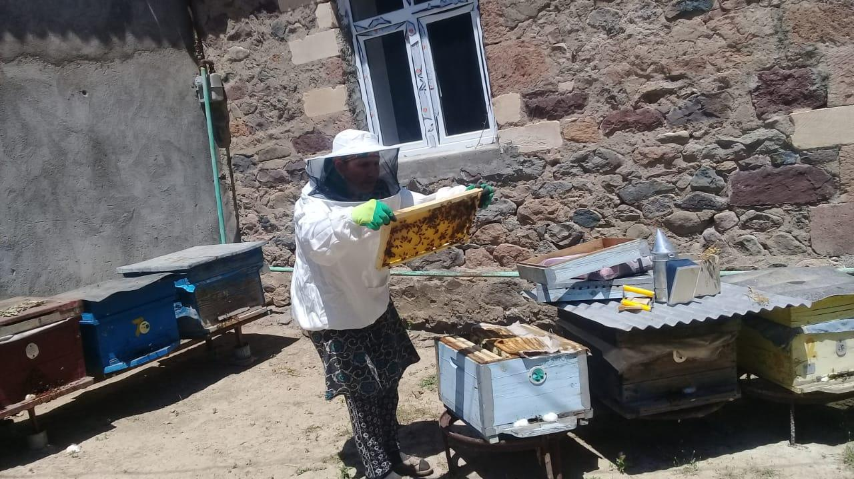
Süleymanova Alagöz Müsül qızı
(Əlaqə telefonu:055 351 12 61)
1949-ci ildə Tovuz rayonunun Ağdam kəndində anadan olmuşam. 1957-1964-ci illərdə Tovuz rayonu Ağdam kənd orta məktəbində təhsil almışam. Həyat yoldaşım vəfat edib, 6 övladım var. Tovuz rayonu -------kəndində yaşayıram. Arıçılıq təsərrüfatı ilə məşğulam. Dəstəyiniz nəticəsində arıçılıq təsərrüfatım böyüdü. Bu ailəmizin maddi vəziyyətinin yaxşılaşmasına gətirib çıxardır.

Slide 94
Süleymanova Alagöz Müsül qızı

Slide 95
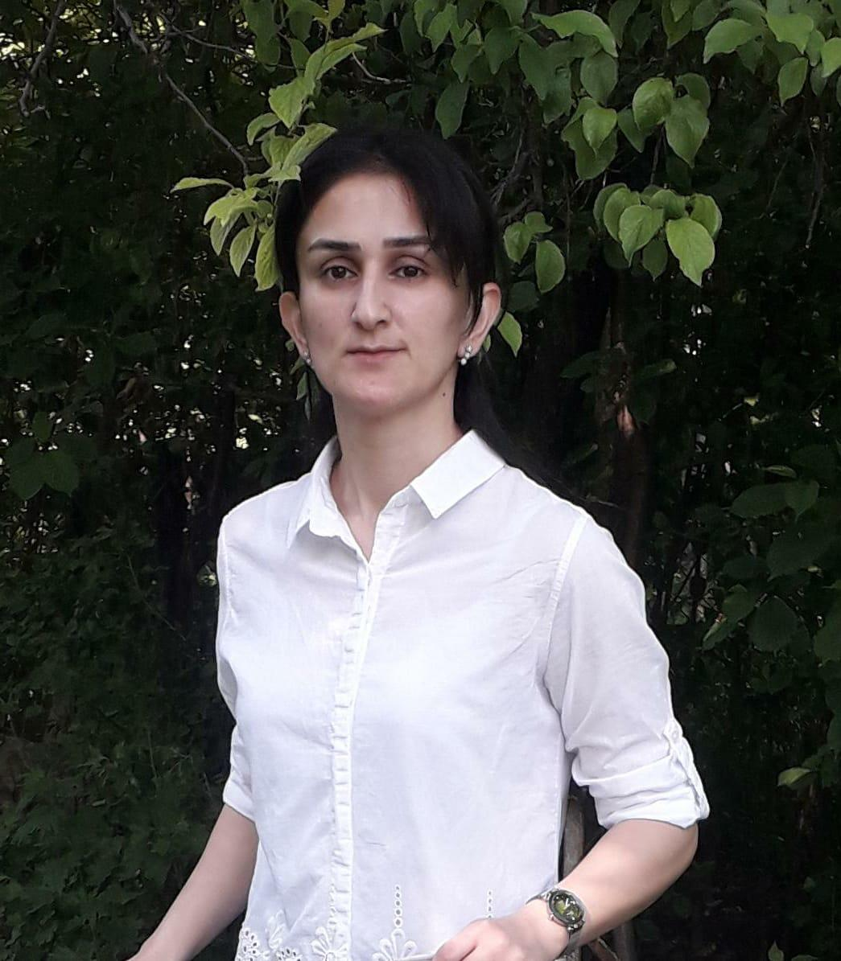
Dadaşova Turan Mehman qızı
(Əlaqə telefonu: 077/050 508 24 81)
1987-ci ildə Tovuz rayonunda anadan olmuşam. 1993-2004-ci illərdə Tovuz rayonu B.Sadıqov adına orta məktəbində, 2004-2009-ci illərdə Bakı Biznes Universitetinin “beynəlxalq hüquq” fakültəsində təhsil almışam. Ailəliyəm, 2 övladım var. Tovuz rayonu Aşağı Öysüzlü kəndində yaşayıram. Arıçılıq təsərrüfatı ilə məşğulam, 2 arı ailəsi qutusuna sahib idim, ailəmizin maddi vəziyyəti imkan vermirdi qutuların sayını artırmağa. Sayənizdə 11 arı ailəm oldu. Bu işimlə ailəmə çox böyük dəstək oluram.

Slide 96
Dadaşova Turan Mehman qızı

Slide 97
Qədirova Sənəm Həsən qızı
(Əlaqə telefonu: 050 739 34 07)
1948-ci ildə Tovuz rayonunun Çatax kəndində anadan olmuşam. 1954-1963-ci illərdə Tovuz rayonu Çatax kənd orta məktəbində təhsil almışam. Ailəliyəm, 9 övladım var. Tovuz rayonu Çataq kəndində yaşayıram. Ailəmlə birgə uzun müddət kolxoz və sovxozda heyvandarlıq və arıçılıqla məşğul olmuşuq. Maddi çətinliklər səbəbindən bu işlə məşğul olmaq üçün arı ailəsi ala bilmirdik. Sayənizdə 9 arı ailəsinə sahib olduq, bu ailəmizin maddi vəziyyətinin yaxşılaşmasına çox böyük təsir edəcəkdir.

Slide 98
Qədirova Sənəm Həsən qızı

Slide 99
Həsənova Güldanə Saleh qızı
(Əlaqə telefonu: 055 460 78 19)
1983-ci ildə Tovuz rayonunun Sarıtala kəndində anadan olmuşam. 1990-2001-ci illərdə Tovuz rayonu Sarıtala kənd orta məktəbində təhsil almışam. Ailəliyəm, 4 övladım var. Tovuz rayonu Sarıtala kəndində yaşayıram. Arıçılıq təsərrüfatı ilə məşğul olmağa çox böyük həvəsim və bacarığım var. Lakin maddi imkansızlıqdan bu fəaliyyətlə məşğul ola bilmirdim. Layihəniz mənə imkan yaratdı ki, arıçılıqla məşğul olum, ailəmə dəstək olum.

Slide 100
Həsənova Güldanə Saleh qızı

